Slide 1
Descriptors of Sepsis
Using the Sepsis-3 Criteria
A cohort study in Critical Care Units
Within the U.K. National Institute
for Health Research Critical Care Health informatics Collaborative
호흡기내과 R1 김재훈
Notes:
안녕하세요 발표를 맡은 1년차 김재훈입니다.
저는 critical care medicine에 실린 sepsis-3 criteria를 이용해 sepsis를 객관적으로 평가할 수 있는지 알아보는 논문에 대해 발표하겠습니다.

Slide 2
Objective
To describe the epidemiology of sepsis in critical care by applying the Sepsis-3 criteria to electronic health records.
Sepsis : leading cause of mortality and critical illness worldwide,
but hard to identify with no reliable diagnostic test.
-> Difficult to describe the epidemiology of sepsis
Notes:
이 연구의 목적입니다.
Sepsis는 병원 내 사망과 중환 발생의 원인으로 하나의 큰 축을 맡고 있습니다.
그동안 전통적인 방법의 sepsis는 불분명한 정의로 인해 발생률과 사망률에 대한 연구 결과 값이 3배에서 10배까지 차이가 나기도 하였습니다.
이에 현재 빅데이터 시대에서 전자의무기록, 우리가 쓰는 EMR을 이용하여 sepsis를 객관적으로 평가하기 위해 Sepsis-3 criteria를 사용할 수 있는지에 연구한 것입니다.

Slide 3
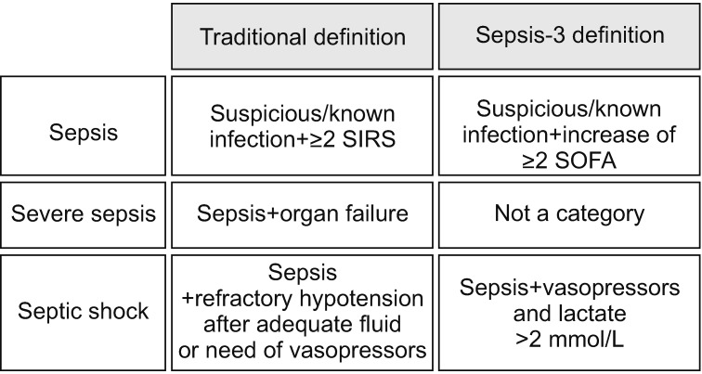
Traditional VS Sepsis-3
Notes:
Sepsis를 전통적인 정의로 볼 때 문제가 되는 것은 organ failure 와 refractory hypotension을 정량적이며 객관적으로 판별할 수 없다는 점입니다.
이에 저자는 전자의무기록을 활용한 연구에서 앞으로는 Sepsis-3 정의를 사용하여 감염의 증거가 있고 SOFA에서 2개 이상을 sepsis로,
Sepsis에 vasopressor, lactate가 2mmol/L 초과될 때로 규정하기로 합니다.
감염의 증거는 Anti를 새로 사용하거나 escalation될 때로 정의합니다.

Slide 4
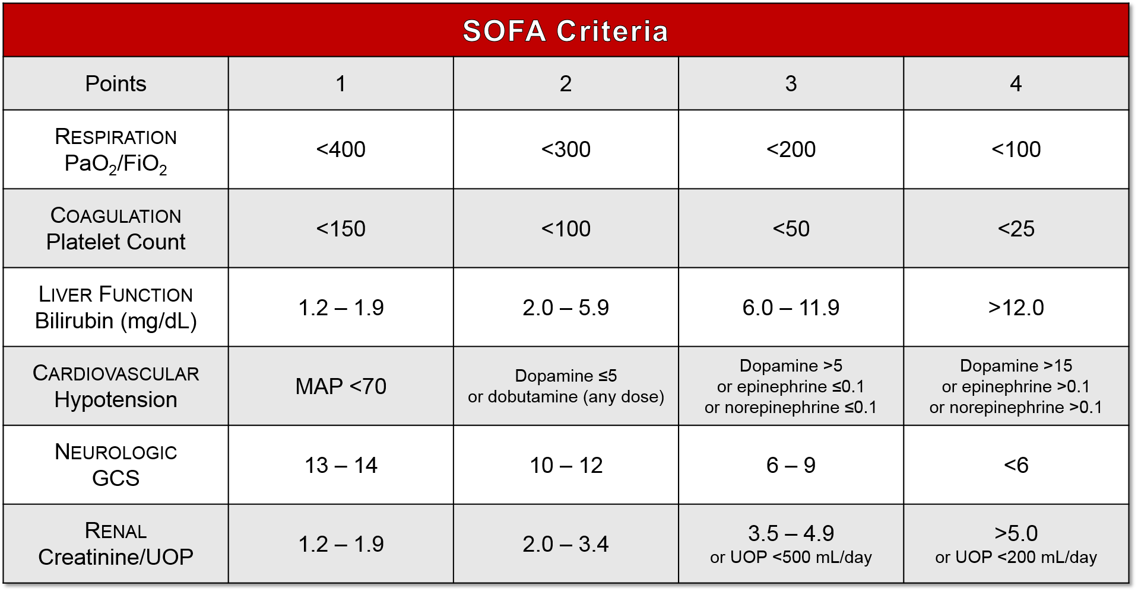
Notes:
SOFA criteria입니다.
Sepsis-3 criteria를 따르면 sepsis는 이 SOFA criteria에서 2점 이상의 변화가 있을 때를 sepsis로 규정합니다.

Slide 5
Design & Setting
Design : Retrospective cohort study using electronic health records.
Setting : Ten ICUs from four U.K. National Health Service hospital. 2014~2018.
Patients : A total of 28,456 critical care admissions
(14,332 emergency medical, 4,585 emergency surgical, and 9,539 elective surgical)
Notes:
연구의 디자인과 세팅입니다.
이 연구는 전자의무기록을 활용하여 후향적 코호트 스터디로 디자인 되었고
2014년부터 2018년까지 4개의 영국 NHS 운영 병원의 10개 ICU 의 환자들로 모집되었습니다.
총 28,456명이 참여하였습니다.

Slide 6
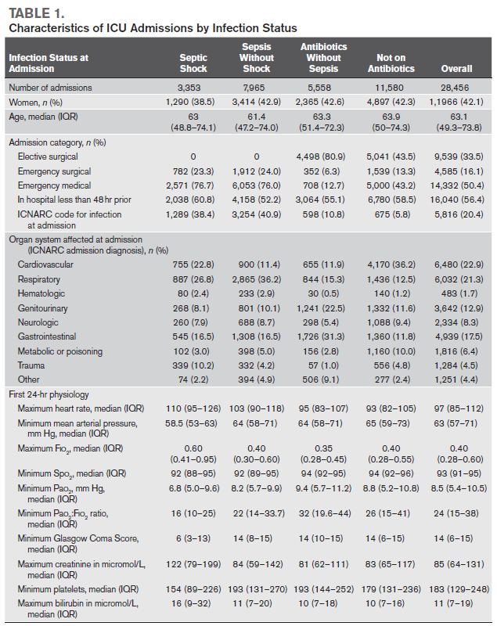
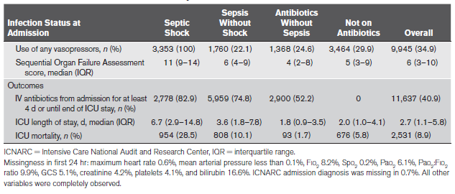
Notes:
Sepsis-3 criteria를 이용하여 sepsis를 구분한 표입니다.
여기서 보셔야 할 것은 네모친 곳입니다.
Septic shock, sepsis, sepsis는 아니나 anti 사용한 군, anti를 일절 사용하지 않은 군으로 나누었고
두번째 네모를 보시면 왼쪽으로 갈수록 항생제 사용기간이 늘어났고, ICU 재원기간, ICU 사망률이 늘어나는 경향성을 보여주고 있습니다.
여기서 anti를 사용하지 않은 군과 sepsis가 아니나 anti를 사용한 군과의 역전된 모습은 이미 prophylactic anti가 들어가고 있다고 보고 있으며 한편 , ICU의 감염원들이 MDRI pathogen을 포함하여 훨씬 강력한 병원균을 갖고 있어 이에 대해 아무런 anti를 사용하지 않고 들어온 군에게는 오히려 감염에 취약한 상태로 입실한 것으로 보고 있습니다.

Slide 7
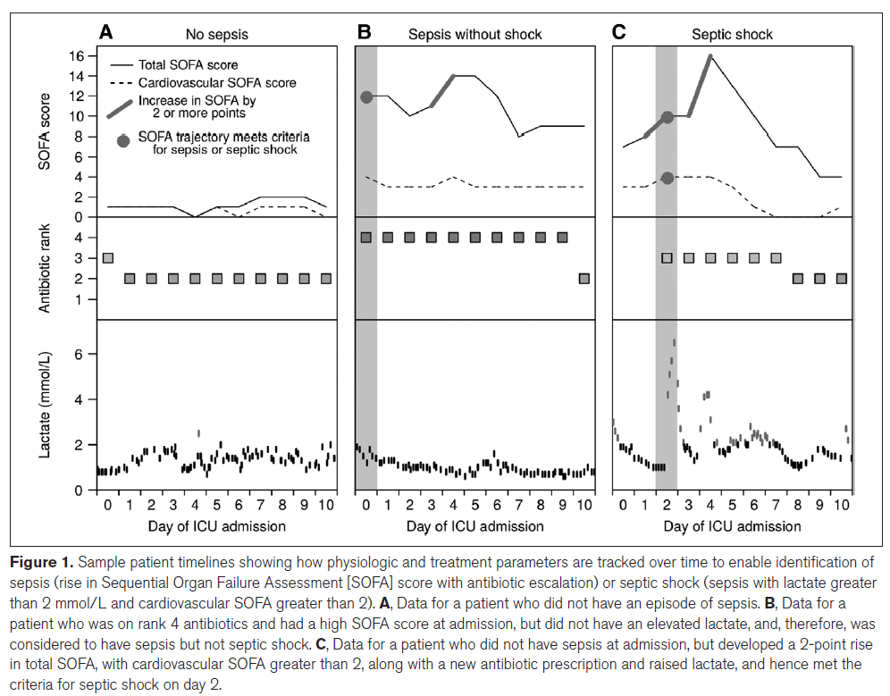
Notes:
앞의 분류에서 각각의 ICU 입실하며 어떤 지표를 보이는지 나타내는 sample 환자군의 그래프입니다.
첫번째 A군은 antibiotics without sepsis, 항생제 투여하며 입실하여 sepsis 이벤트가 발생하지 않은 군이고
두번째 B군은 sepsis without shock, ICU 입원당시 rank4의 강력한 anti를 투여하였지만 SOFA score 의 상승 있어 sepsis는 발생하였으나 lactate level은 상승하지 않아 septic shock은 발생하지 않은 군입니다.
세번째 C군은 septic shock, 입원 당시는 sepsis 없었으나 SOFA score가 2점 상승하며 lactate가 올라 septic shock이 발생하여 anti가 투여된 군입니다.
Rank3,4 –vanco, mero, amikacin
Rank 1,2 amoxicillin, cefa, 등

Slide 8
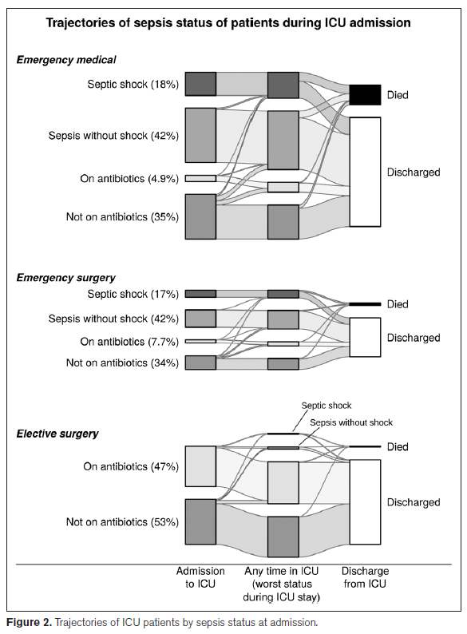
Notes:
기존의 4가지 분류에서 시간 경과를 통해 사망 혹은 회복까지 이르는 경향성 또한 일치하는 것을 보여주는 그래프 입니다.

Slide 9
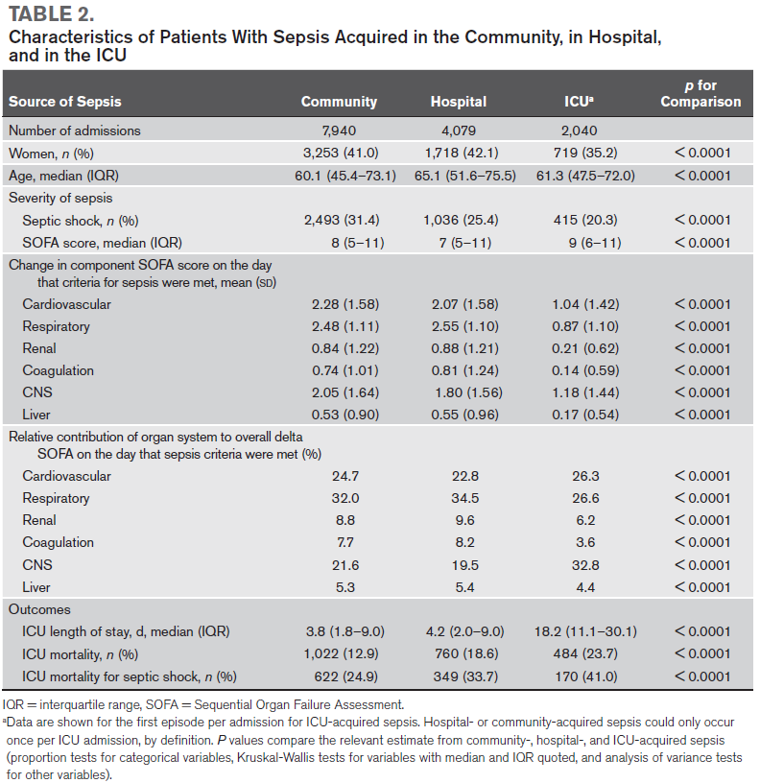
Notes:
어디서 sepsis가 걸리냐도 mortality와 ICU 재원기간에 영향을 줍니다.
Community acquired – 병원 입원 48시간 이내에 sepsis발생
Hospital – 병원 입원 48시간 이후 – ICU 입실 28시간 전에
ICU – ICU 입실 48시간 이후에 발생.

Slide 10
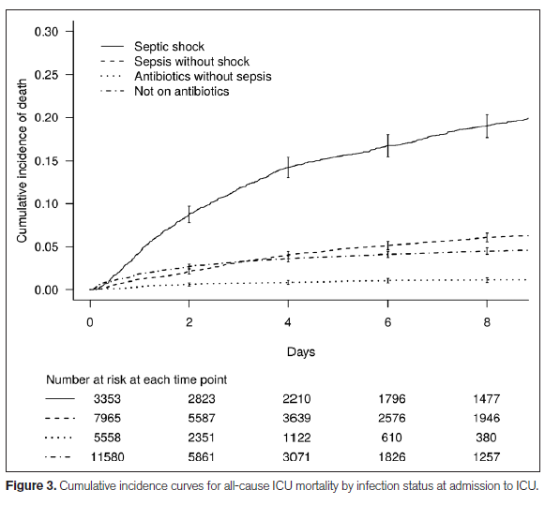
Notes:
사망의 누적발생률을 간단하게 제시한 표입니다.
기존 4가지 군에서 위험도와 간단히 일치합니다.

Slide 11
Conclusion
Sepsis-3 criteria can be adapted to an electronic health record dataset.
Facilitate sepsis research using electronic record data without relying on human coding.
Notes:
한계 :1. 의료진들이 기술한 기록들은 볼 수 없었다. 오로지 숫자와 검사결과 지표들만 볼수 있었고, 진단명도 알 수 없었다.
2. Culture에서 배양결과와 무관하게 항생제 사용만으로 infection으로 보았고, 실질적으로 상당히 많은 경우에서 경험적 항생제를 쓰는데 이 경우도 감염으로 본것이 한계다
(3. ICU이전의 SOFA를 추측했다. 지표가 계속 변해서
4. Short term outcome을 보고해야 했어서 기간이 짧았다.)
--5. 급성질병으로 입원한 경우에는 baseline study를 할 수 없다. 외래환경에서 SOFA구하기 어렵다.
전자의무기록 사용한 표준화 작업으로서의 의의가 있어 국가 단위 연구를 비롯한 대규모 연구에서 sepsis 에 대한 역학, 전략, 정책 수립에 도움이 되겠다.

